Slide 1


toán
Luyện tập về tính diện tích (tiếp theo)
Trang: 109

Slide 2


KHỞI
ĐỘNG

Slide 3

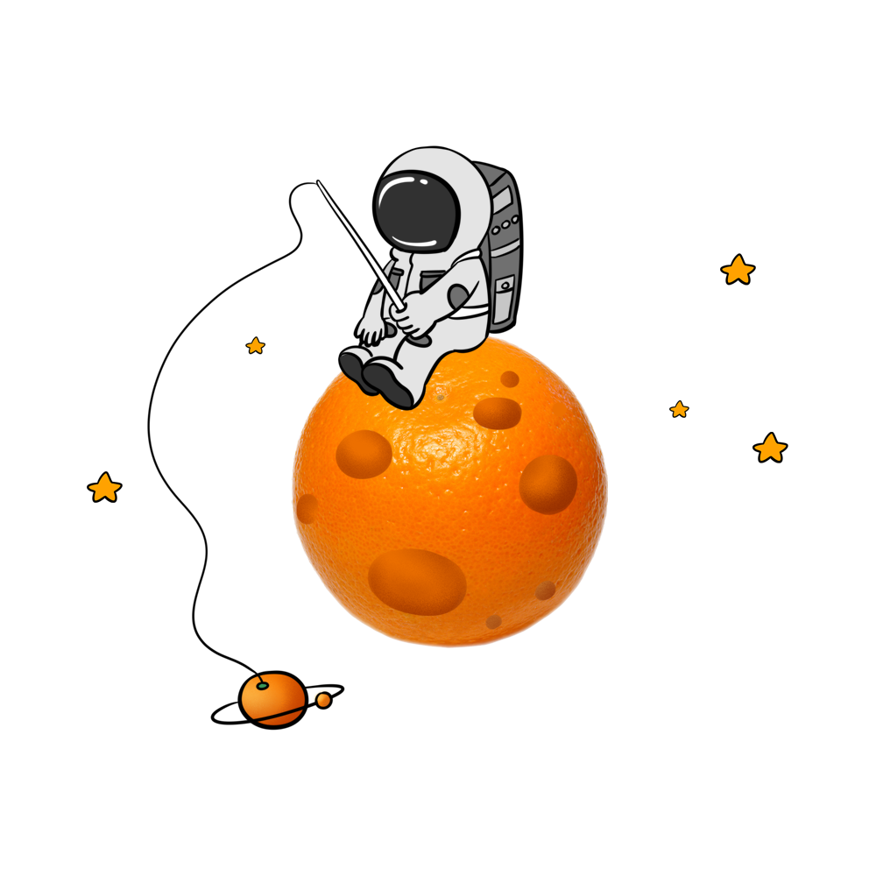


CÂU HÀNH TINH

Slide 4
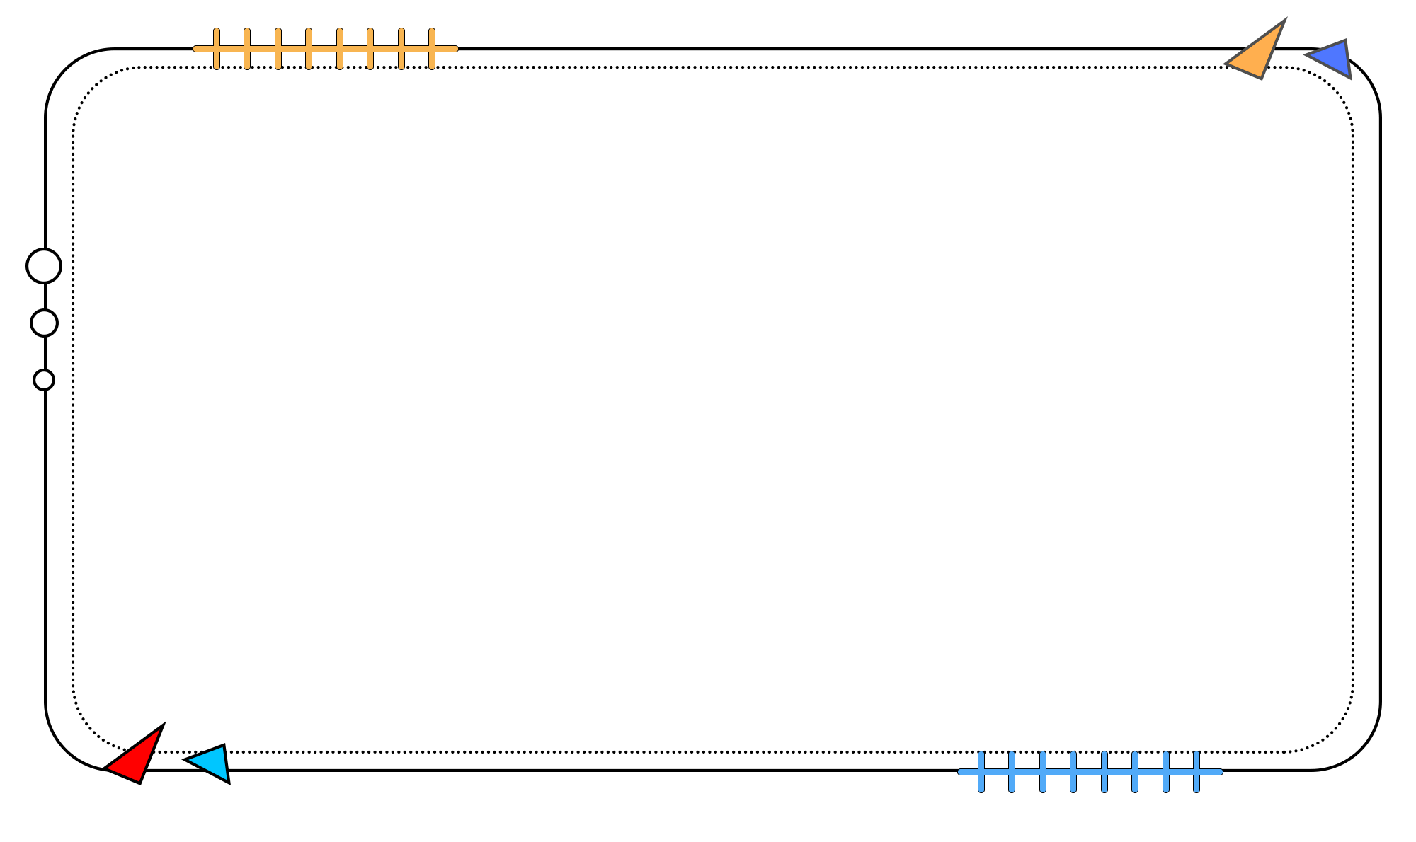
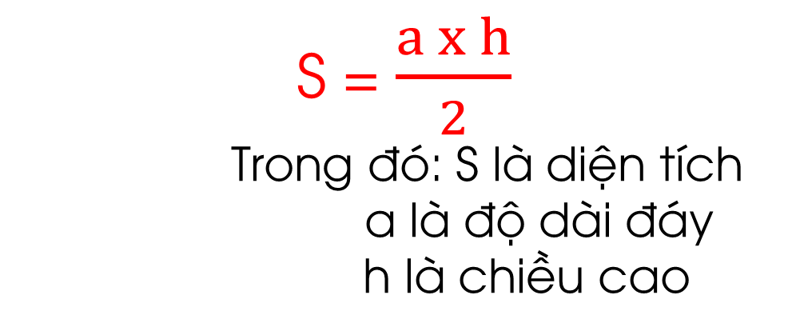
Hãy nêu công thức tính diện tích hình tam giác.
S = $\frac{a x h}{2}$
Trong đó: S là diện tích
a là độ dài đáy
h là chiều cao

Slide 5
Hãy nêu công thức tính diện tích hình thang.
(a + b) h
S
=
2
S là diện tích ;
a, b là độ dài hai đáy ;
h là chiều cao

Slide 6
Hãy nêu các bước tính diện tích ruộng đất đã học.
1. Chia hình đã cho thành các hình đã học.
2. Tính diện tích các hình mới tạo thành.
3. Tính diện tích hình đã cho.

Slide 7
toán
Luyện tập về tính diện tích (tiếp theo)
Trang: 109
Thực hiện: EduFive

Slide 8



Mục Tiêu
Vận dụng các công thức tính diện tích các hình đã học để giải các tình huống thực tế

Slide 9
KHÁM
PHÁ

Slide 10




Ví dụ: Một mảnh đất hình dạng như hình bên
Để tính diện tích mảnh đất trên ta làm như thế nào?
a/ Ta nối điểm A với điểm D để cắt hình bên thành 2 hình.
B
C
Hình trên được chia thành những hình nào ?
A
A
A
D
Hình thang ABCD và hình tam giác ADE.
E

Slide 11
Ví dụ: Một mảnh đất hình dạng như hình bên
Để tính diện tích mảnh đất trên ta làm như thế nào?
a/ Ta kẻ các đoạn thẳng BM, EN vuông góc với AD.
B
C
Nêu đường cao của hình thang ABCD và hình tam giác ADE.
N
A
A
M
D
Đường cao của hình thang: BM
Đường cao của hình tam giác: EN
E

Slide 12
Ví dụ: Một mảnh đất hình dạng như hình bên
Để tính diện tích các hình đó, bước tiếp theo ta phải làm gì?
b) Đo các khoảng cách.
B
C
Ta cần đo những khoảng cách nào?
N
- Hình thang: chiều cao BM, 2 cạnh đáy AD, BC.
- Hình tam giác ADE: chiều cao EN và cạnh đáy AD.
A
A
M
D
E

Slide 13
Ví dụ: Một mảnh đất hình dạng như hình bên
Giả sử sau khi tiến hành đo đạc, ta có bảng số liệu các kết quả đo như sau:
B
30 cm
C
Đoạn thẳng | Độ dài
BC | 30 cm
AD | 55 cm
BM | 22 cm
EN | 27 cm
22 cm
55 cm
N
A
A
M
D
27 cm
E

Slide 14
Ví dụ: Một mảnh đất hình dạng như hình bên
Sau khi có các số đo, bước tiếp theo ta phải làm gì?
B
30 cm
C
- Tính diện tích hình thang ABCD.
- Tính diện tích hình tam giác ADE.
- Tính diện tích mảnh đất.
22 cm
55 cm
N
A
A
M
D
27 cm
E

Slide 15
Ví dụ: Một mảnh đất hình dạng như hình bên
Hoàn thành bảng sau:
Hình | Diện tích
Hình thang ABCD
Hình tam giác ADE
Hình ABCDE
(55 + 30) x 22 : 2 = 935 (m²)
B
30 cm
C
(AD + BC) x BM : 2
22 cm
(55 x 27) : 2 = 742,5 (m²)
(AD x EN) : 2
55 cm
N
A
A
M
D
^{S}ABCD + ^{S} ADE
27 cm
935+ 742,5 = 1677,5 (m²)
E
Vậy diện tích mảnh đất là: 1677,5m².

Slide 16
CÁC BƯỚC TÍNH DIỆN TÍCH RUỘNG ĐẤT TRONG THỰC TẾ
1. Chia mảnh đất thành các hình có thể tính được diện tích.
2. Đo các khoảng cách trên mảnh đất.
3. Tính diện tích.

Slide 17
LUYỆN TẬP

Slide 18
Bài 1: Tính diện tích mảnh đất có hình dạng như hình vẽ dưới đây, biết:
B
DA = 63m
AE = 84m
BE = 28m
GC = 30m
A
E
Mảnh đất gồm những hình nào?
D
G
C
Hình thang ABGD và tam giác BGC.
Muốn tính diện tích mảnh vườn ta làm như thế nào?
Tính diện tích 2 hình rồi cộng chúng lại với nhau.

Slide 19
Bài 1: Tính diện tích mảnh đất có hình dạng như hình vẽ dưới đây, biết:
B
DT HT ABGD
DT HTG BGC
DT mảnh đất
=
+
28m
4
A
84m
E
2
(AD + BG) x AE : 2
(BG x GC) : 2
63m
3
1
BE + EG
(Mà EG = AD)
30m
D
G
C

Slide 20
Bài 1: Tính diện tích mảnh đất có hình dạng như hình vẽ dưới đây, biết:
Bài giải
Độ dài đoạn thẳng BG là:
63 + 28 = 91 (m)
Diện tích hình thang ABCD là:
( 63 + 91 ) x 84 : 2 = 6468 (m²)
Diện tích hình tam giác BGC là:
91 x 30 : 2 = 1365 (m²)
Diện tích mảnh đất là:
6468 + 1365 = 7833 (m²)
Đáp số : 7833m²
B
28m
A
84m
E
63m
30m
D
G
C

Slide 21
Hãy so sánh S_{BGC} và S_{BKC}
B
K
28m
S_{BGC} = S_{BKC}
Vì: BK = GC
BG = KC
A
84m
E
63m
30m
D
G
C

Slide 22

Bài 2: Tính diện tích mảnh đất có hình dạng như hình vẽ dưới đây, biết:
BM= 20,8m
CN = 38m
AM = 24,5m
MN = 37,4m
ND = 25,3m
C
B
A
D
M
N
Mảnh đất gồm những hình nào ?
Hình tam giác ABM, hình thang BCNM và tam giác CDN.
Muốn tính diện tích mảnh vườn ta làm như thế nào?
Tính diện tích 3 hình rồi cộng chúng lại với nhau.

Slide 23
Bài 2: Tính diện tích mảnh đất có hình dạng như hình vẽ dưới đây, biết:
DT
mảnh đất
DT HTG ABM
DT HT BCNM
DT HTG CDN
C
=
+
+
4
B
38m
(AM x BM) : 2
(CN x ND) : 2
1
20,8m
(BM + CN) x MN : 2
3
A
D
2
24,5m
M
37,4m
N
25,3m
Hình | Diện tích
Tam giác ABM
Hính thang BCNM
Hình tam giác CDN
Mảnh đất ABCD
(20,8 x 24,5) : 2 = 254,8 (m²)
(20,8 + 38) x 37,4 : 2 = 1099,56 (m²)
(38 x 25,3) : 2 = 480,7 (m²)
254,8 + 1099,56 + 480,7 = 1835,06 (m²)
Vậy diện tích mảnh đất là: 1835,06m².

Slide 24
Độ dài cạnh đáy mở rộng thêm bao nhiêu thì diện tích tăng thêm 380m²
C
B
38m
20,8m
A
24,5m
M
37,4m
N
25,3m
D
I
?
Mở rộng độ dài cạnh đáy, ta được hình gì?
Hình tam giác CDI.
Muốn tính độ dài đáy mở rộng của mảnh vườn ta làm như thế nào?
Lấy diện tích tăng thêm nhân với 2 rồi chia cho chiều cao.
Chiều cao của tam giác CDI là cạnh nào?
Cạnh CN (vì CN vuông góc với AD từ đỉnh C)

Slide 25
C
B
38m
20,8m
A
24,5m
M
37,4m
N
25,3m
D
?
I
Bài giải
Độ dài cạnh đáy mở rộng thêm là:
(380 x 2) : 38 = 10 (m)
Đáp số: 10 m
Vậy cạnh đáy mở rộng them 10m để diện tích mảnh đất tăng thêm 380 m²

Slide 26
CỦNG CỐ

Slide 27

CÁC BƯỚC TÍNH DIỆN TÍCH RUỘNG ĐẤT TRONG THỰC TẾ
2. Đo các khoảng cách trên mảnh đất.
1. Chia mảnh đất thành các hình có thể tính được diện tích.
3. Tính diện tích.

Slide 28





Slide 29





dặn dò
Xem lại các công thức tính diện tích.
Chuẩn bị bài: Luyện tập chung

Slide 30
CHÚC CÁC EM
HỌC TỐT!

